Slide 1
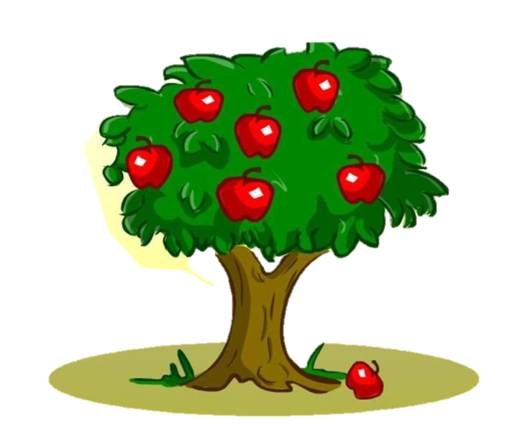
СТАРИК И ЯБЛОНИ
Сказка

Slide 2
Старик и внук сажали яблони.
Внук спросил: «Зачем тебе эти яблони? Долго ждать с этих яблонь плода, и ты не съешь с них яблочка».
Старик сказал: «Я не съем, другие съедят, мне спасибо скажут».

Slide 3
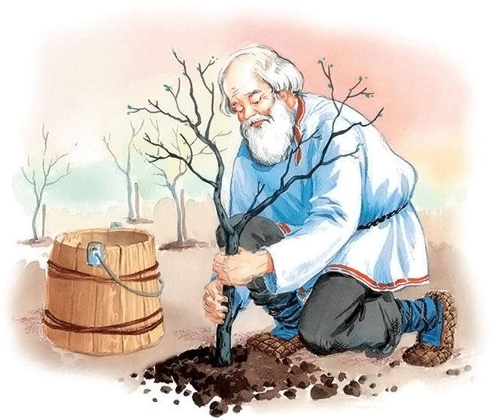

Slide 4
ДОБРЫЙ
ЗАБОТЛИВЫЙ
ОТВЕТСТВЕННЫЙ
БЕСКОРЫСТНЫЙ
ТРУДОЛЮБИВЫЙ
ЛЮБЯЩИЙ

Slide 5
МОЛОДЦЫ РЕБЯТА

